Slide 1

Mapa procesów
w związku sportowym
Warszawa - 16/04/2018

Slide 2


Spis treści
Klasyfikacja procesów 4
Praktyczne zasady opisywania procesów 8
Model Process Classification Framework (PCF) 15
Propozycja mapy procesów związku sportowego 18
2

Slide 3
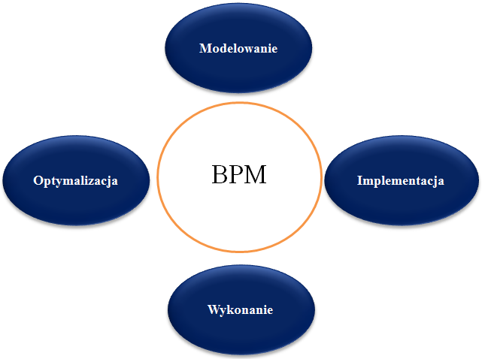
Zarządzanie procesowe -abecadło
Filozofia – zarządzanie procesowe to filozofia zarządzania promująca nakierowanie działań na potrzeby klienta, odpowiedzialność, przejrzystość i ciągłe usprawnianie.
Metodyka – zarządzanie procesowe jest metodyką poprawiającą wydajność (zmniejszenie strat) i efektywność (zwiększając szybkość, zwinność działań).
Narzędzia – BPA i BPMS to
zestaw narzędzi do identyfikacji, komunikacji i optymalizacji procesów oraz projektowania, realizacji i optymalizacji aplikacji biznesowych.
3

Slide 4
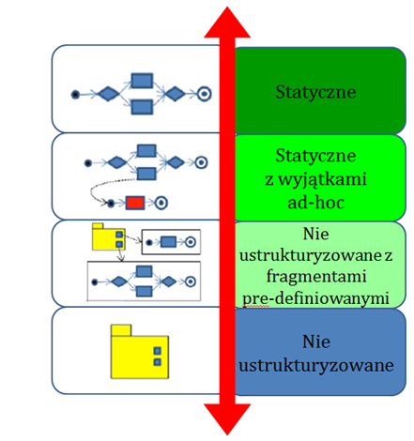
Klasyfikacja procesów wg dynamiki
procesy statyczne
procesy dynamiczne
4

Slide 5
Klasyfikacja procesów
Klasyfikacja dzieli procesy wg dynamiki ich modelowania i wykonania:
procesy statyczne (rutynowe) są to procesy, których przebieg jest niezmienny lub też zmienia się w długich okresach czasu. Możliwa jest więc ich zamodelowanie, optymalizacja, daleko idąca automatyzacja i realizacja dokładnie wg przygotowanego standardu.
procesy dynamiczne są to procesy których przebieg zależy do kontekstu ich wykonania i może być zmieniany (adaptowany) zgodnie z potrzebami konkretnego wykonania. Wymają znacznie dokładniejszego monitorowania niż procesy rutynowe. Wykorzystują one w codziennej pracy dynamizm pracowników którzy je wykonują.
5

Slide 6
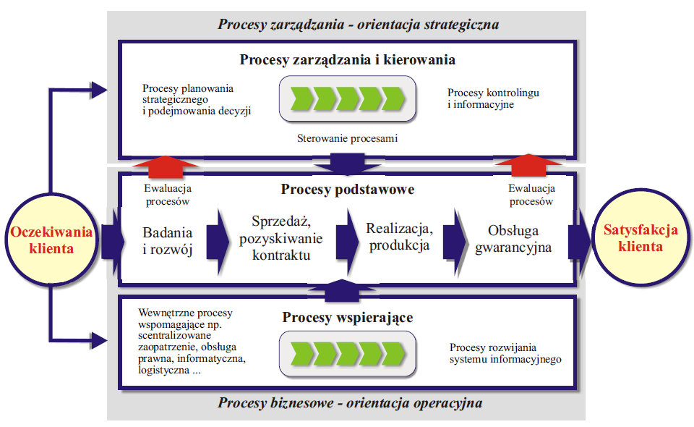
Klasyfikacja procesów wg znaczenia
6

Slide 7
Klasyfikacja procesów wg znaczenia
Wyróżniamy trzy główne grupy procesów:
  procesy zarządzania i kierowania odpowiedzialne za zarządzanie strategiczne i operacyjne organizacją, w tym za nadzór bieżącej działalności,
  proces Podstawowy odpowiedzialny za dostarczanie produktów i usług klientom. Jest to proces w bezpośredni sposób widoczny dla klientów,
  procesy wsparcia wspomagające proces podstawowy oraz codzienną działalność organizacji (także w wymiarze hierarchicznym). Są to procesy bez których proces Podstawowy nie mógłby być realizowany (jak np zaopatrzenie, zarządzanie IT czy księgowość), ale nie są one widoczne dla klientów.
7

Slide 8
Praktyczne zasady opisywania
procesów
Poziomy modelowania procesów
Poziomy opisu procesów
mapy procesów
modele procesów
karty czynności,
instrukcje
8

Slide 9
Praktyczne zasady opisywania
procesów
Poziomy modelowania procesów – mapy procesów
  Pokazują w sposób czytelny istotę procesu (istotę biznesu),
  Pokazują wejścia, wyjścia i styki procesów głównych,
  Uwzględniają klienta, a nawet jego procesy,
  Nie zawierają procesów nieistotnych,
  Jeżeli jest to istotne sygnalizują kluczowe komórki organizacyjne, role, dokumenty, systemy IT czy ryzyko.
9

Slide 10
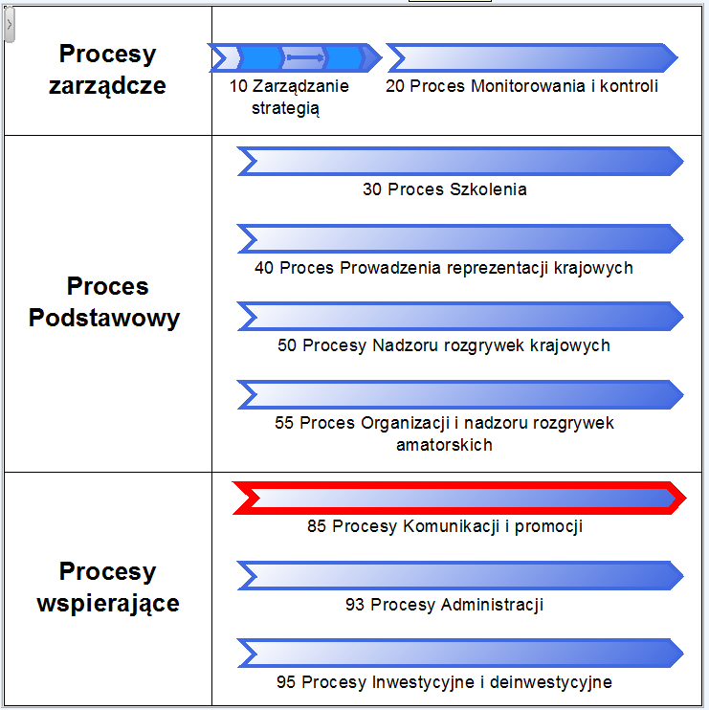
Praktyczne zasady opisywania
procesów
Poziomy modelowania procesów – mapy procesów
  Pokazują w sposób czytelny istotę procesu (istotę biznesu),
  Pokazują wejścia, wyjścia i styki procesów głównych,
  Uwzględniają klienta, a nawet jego procesy,
  Nie zawiera procesów nieistotnych,
  Jeżeli jest to istotne sygnalizuje kluczowe komórki organizacyjne, role, dokumenty i systemy IT.
10

Slide 11
Praktyczne zasady opisywania
procesów
Poziomy modelowania procesów – modele procesów
  Pokazują w sposób czytelny logiczne uporządkowanie i powiązanie działań,
  Pokazują niezbędne zasoby (ludzie, systemy) oraz przetwarzane informacje (dokumenty, bazy danych),
  Pokazują mierniki procesów i działań,
  Pozwalają na powiązanie z organizacją,
  Mogą być elastycznie uzupełniane i wizualizowane,
11

Slide 12
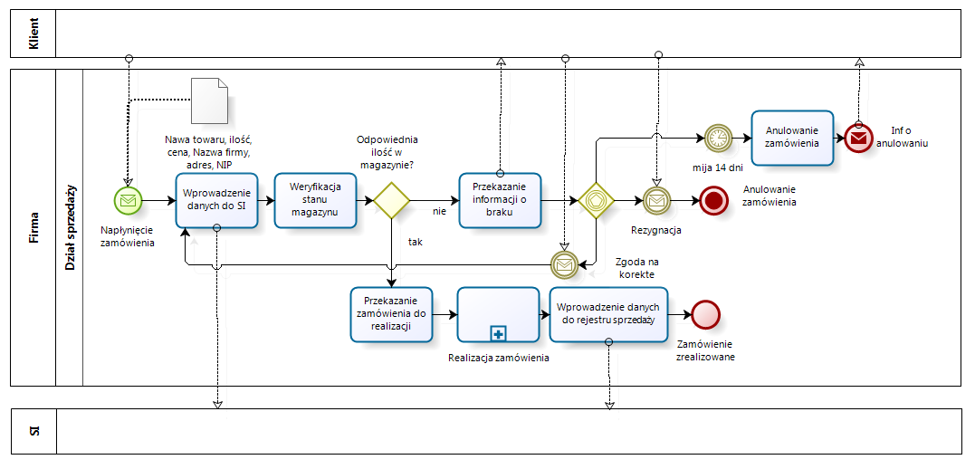
Praktyczne zasady opisywania
procesów
Poziomy modelowania procesów – modele procesów
  Pokazują w sposób czytelny logiczne uporządkowanie i powiązanie działań,
  Pokazują niezbędne zasoby (ludzie, systemy) oraz przetwarzane informacje (dokumenty, bazy danych),
  Pokazują mierniki procesów i działań,
  Pozwalają na powiązanie z organizacją,
  Mogą być elastycznie uzupełniane i wizualizowane,
12
Prosty proces obsługi zamówienia przedstawiony za pomocą notacji BPMN2.0

Slide 13
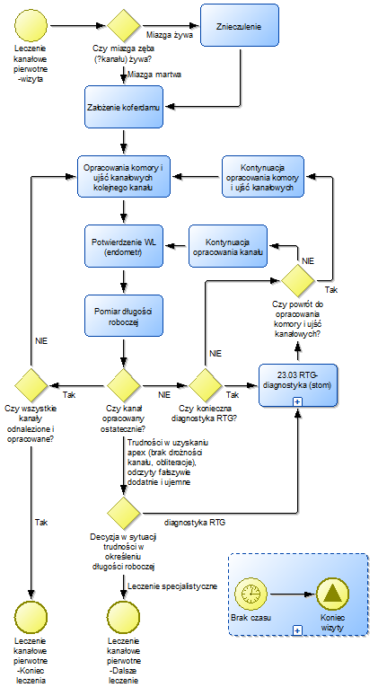
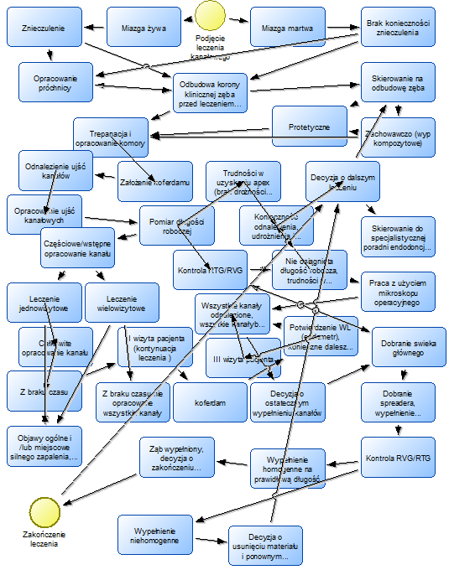
Praktyczne zasady opisywania
procesów
Poziomy modelowania procesów – modele procesów
13
! Czytelność dla użytkowników i odbiorców procesów

Slide 14
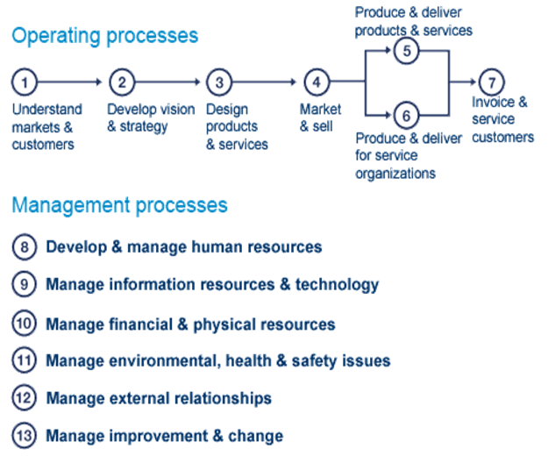
Model Process Classification Framework (PCF)
Model Process Classification
Framework (PCF) opracowany
przez stowarzyszenie American
Productivity and Quality
Center (APQC).
14
http://www.apqc.org/

Slide 15
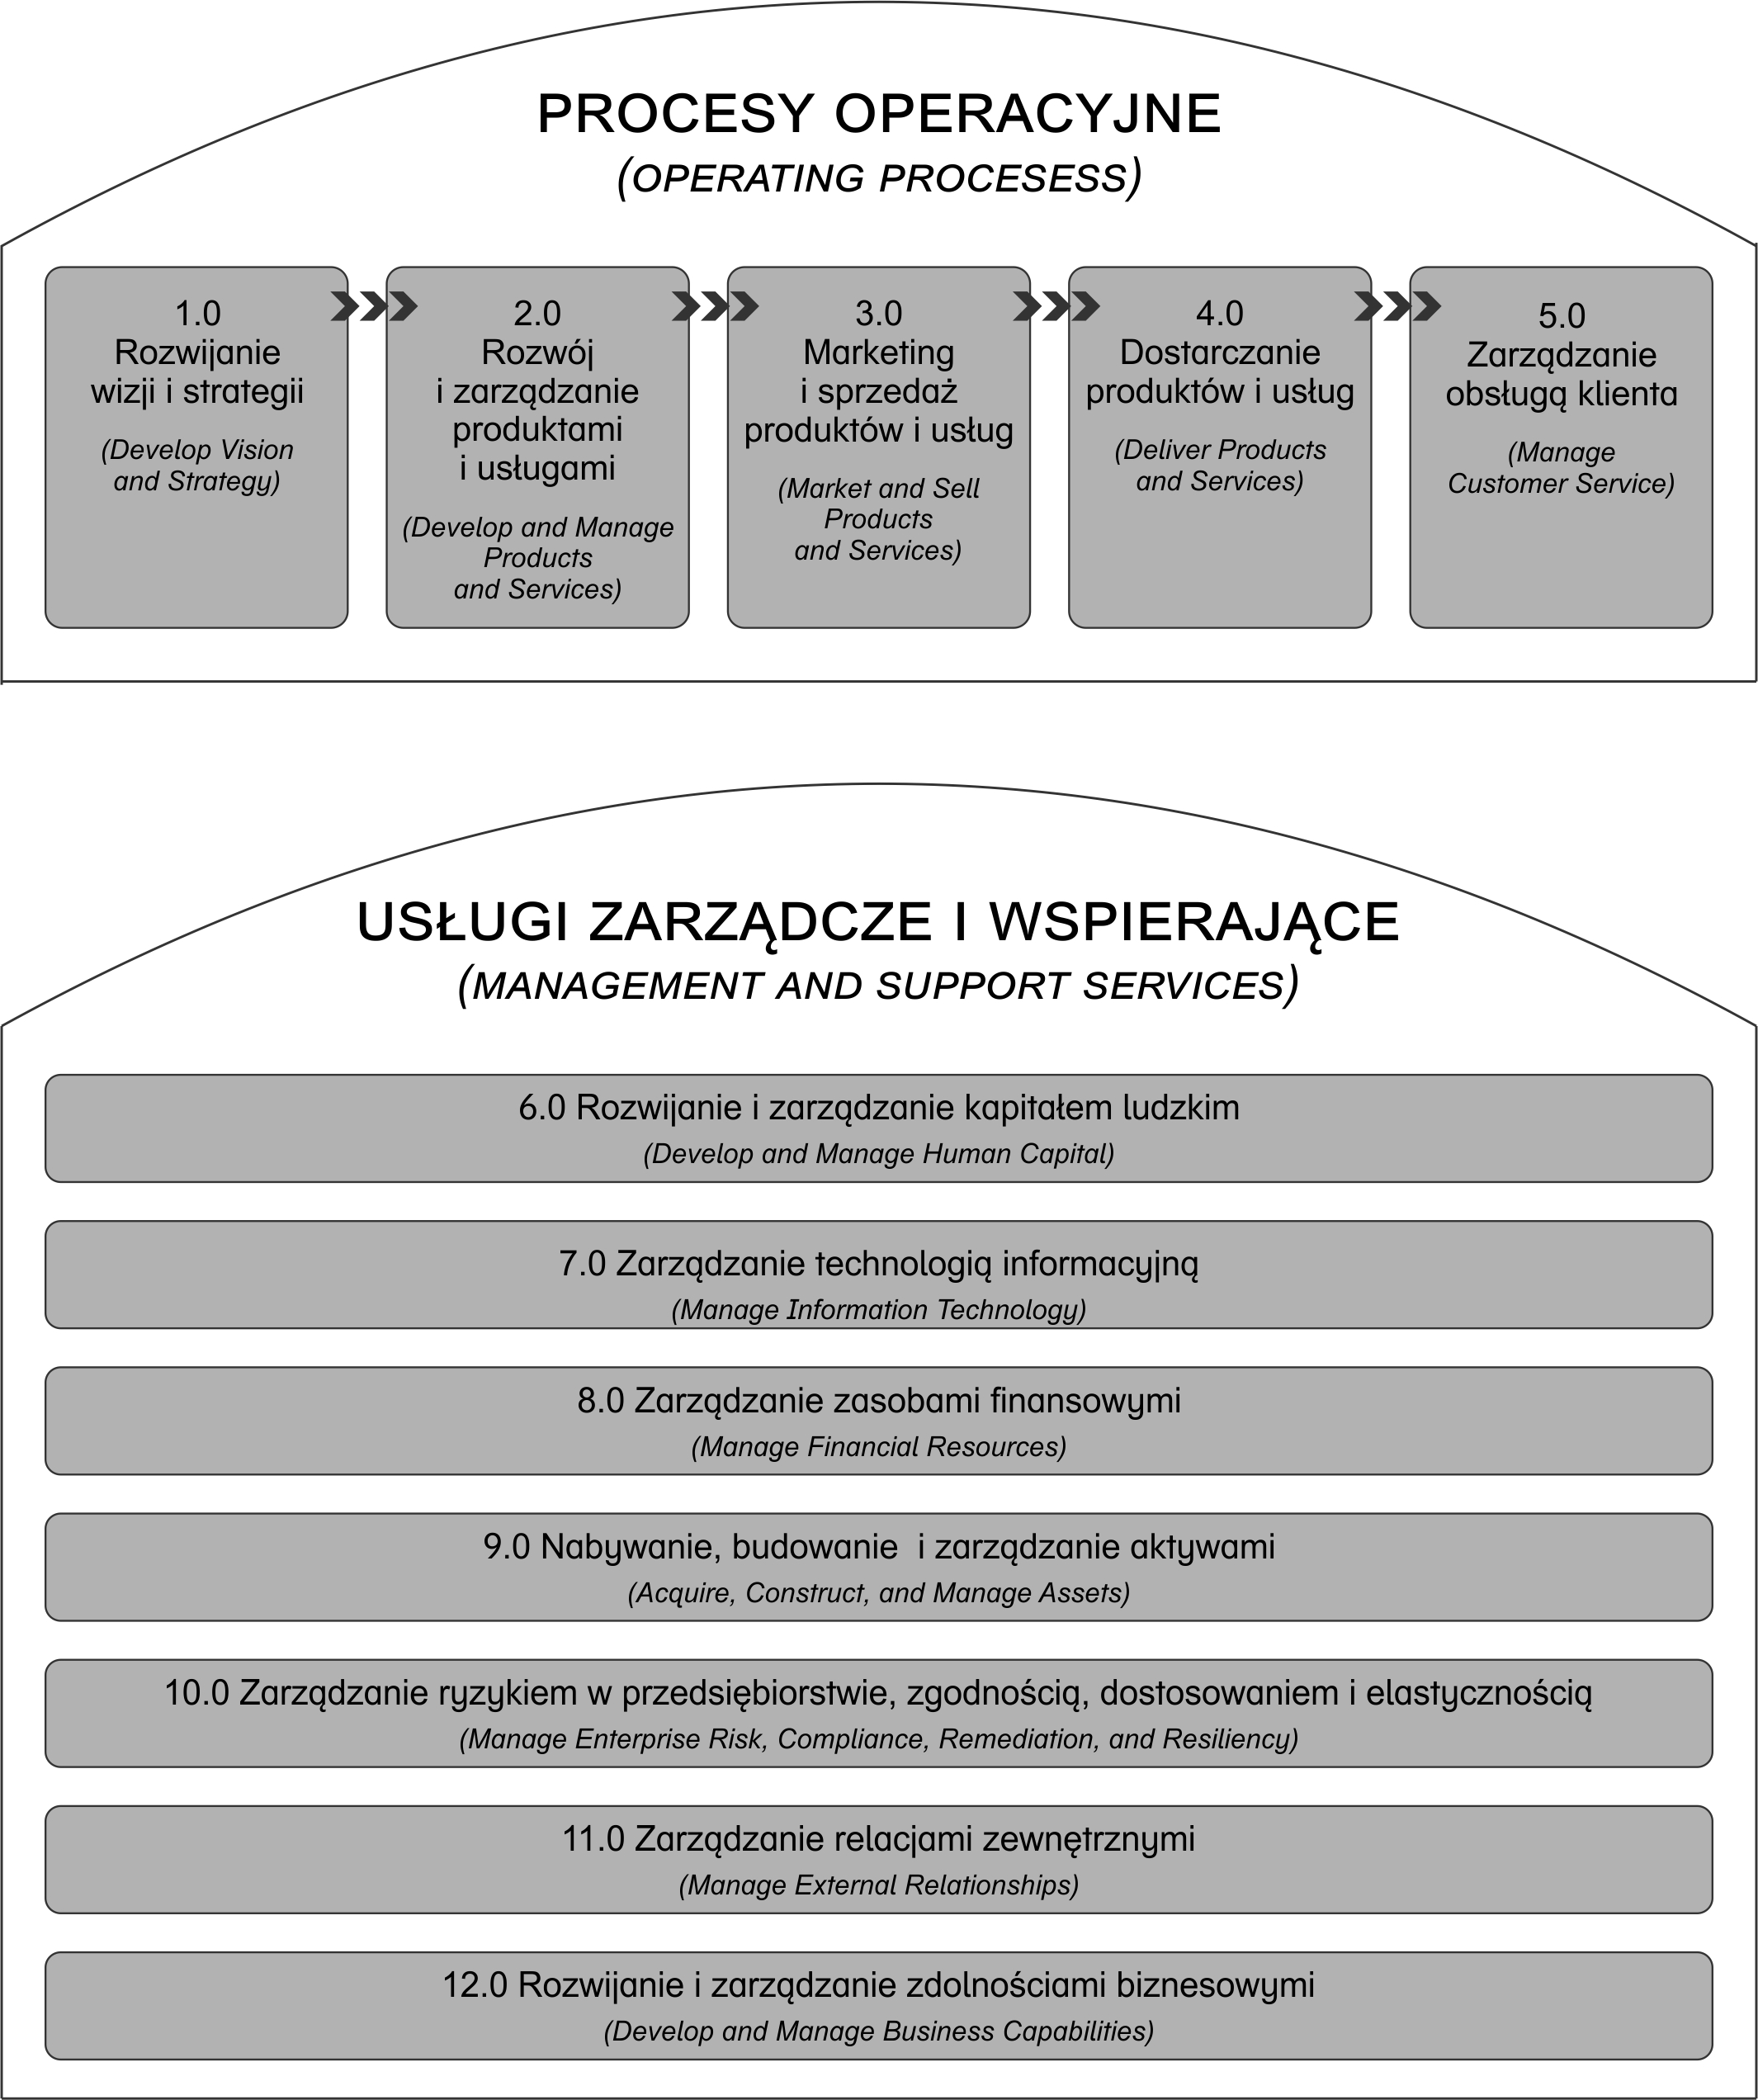
Model Process Classification Framework (PCF)
Model Process Classification
Framework (PCF) opracowany
przez stowarzyszenie American
Productivity and Quality
Center (APQC).
15
http://www.apqc.org/

Slide 16
Model Process Classification Framework (PCF)
Projekt PCF realizowany jest od 1992 roku, angażując ponad 100 organizacji.
Model PCF jest efektem zbieranych przez ponad 25 lat doświadczeń firm członkowskich APQC w zakresie identyfikowania i zarządzania procesami biznesowymi, dzięki czemu prezentuje podejście dostosowane do wielu branż.
W otwartej bazie standardów benchmarkingowych zebrano ponad 1’000 procesów
operacyjnych i zarządczych, pogrupowanych w dwunastu kategoriach.
Możliwe jest nieodpłatne pobranie klasyfikacji, definicji oraz niezbędnych
charakterystyk na stronie www.apqc.org/pcf .
Wersja dostępna na stronie jest systematycznie aktualizowana.
16
APQC http://www.apqc.org/

Slide 17
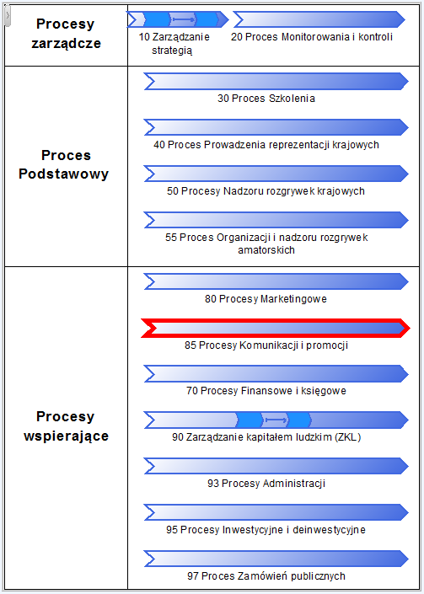
Propozycja mapy procesów związku sportowego
wg znaczenia
17

Slide 18
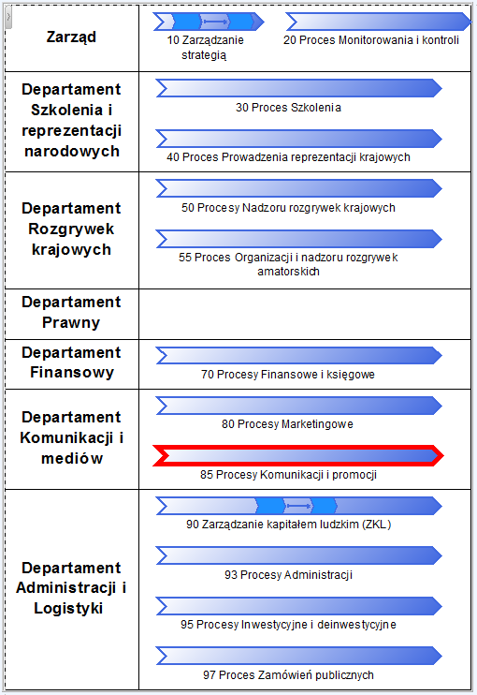
Propozycja mapy procesów związku sportowego
w powiązaniu ze strukturą organizacyjną
18

Slide 19
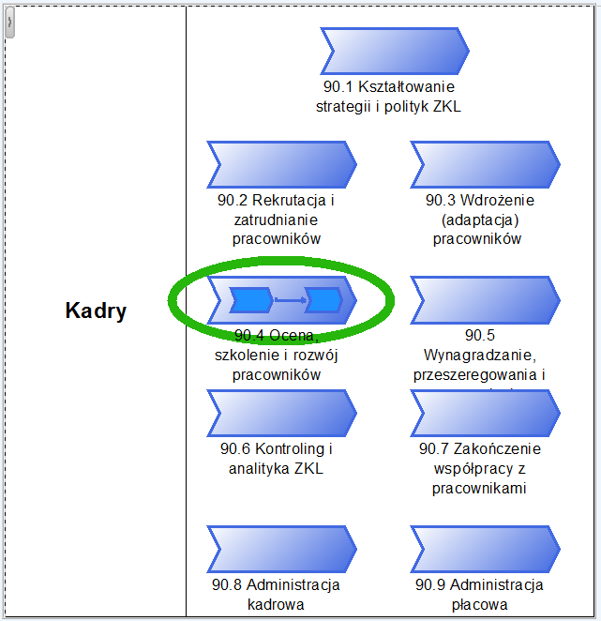
Propozycja mapy procesów związku sportowego
Proces
90 Zarządzanie kapitałem ludzkim (ZKL)
19

Slide 20
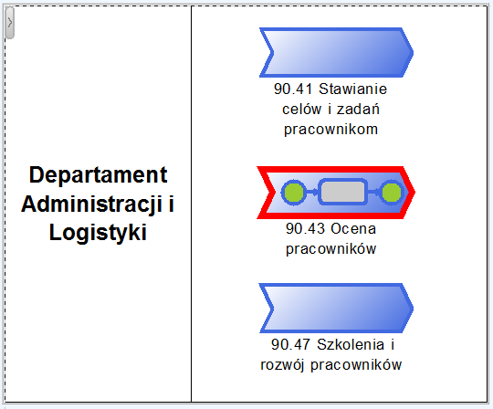
Propozycja mapy procesów związku sportowego
Proces
90.4 Ocena, szkolenie i rozwój pracowników
20

Slide 21
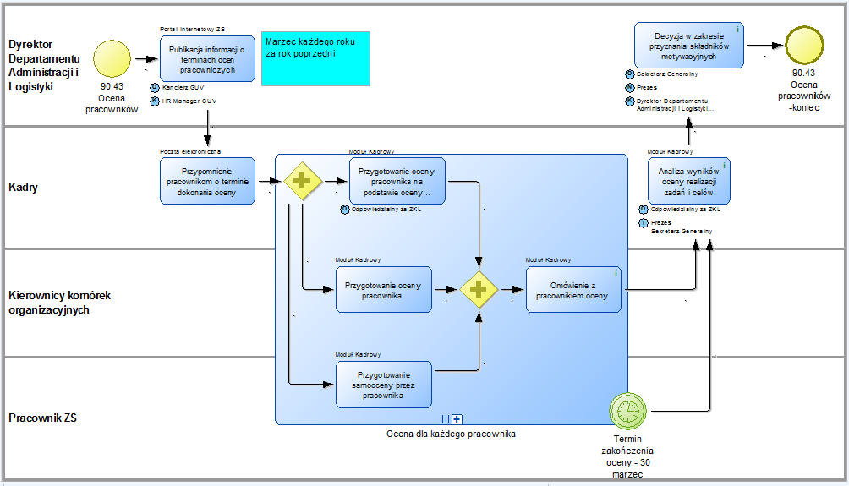
Propozycja mapy procesów związku sportowego
Proces
90.43 Ocena pracowników
21

Slide 22
Propozycja mapy procesów związku sportowego
Organizacja aby osiągnąć korzyści z wdrożenia zarządzania procesowego musi:
Przekonać własny management
Zidentyfikować swoje procesy
Wpoić wszystkim pracownikom przekonanie o ich znaczeniu
Wprowadzić mierniki i systematyczne mierzenie procesów
Przejść do zarządzania procesami
22

Slide 23
Dziękuję za uwagę
Marek Szelągowski
marek.szelągowski@dbpm.pl
23

